Slide 1
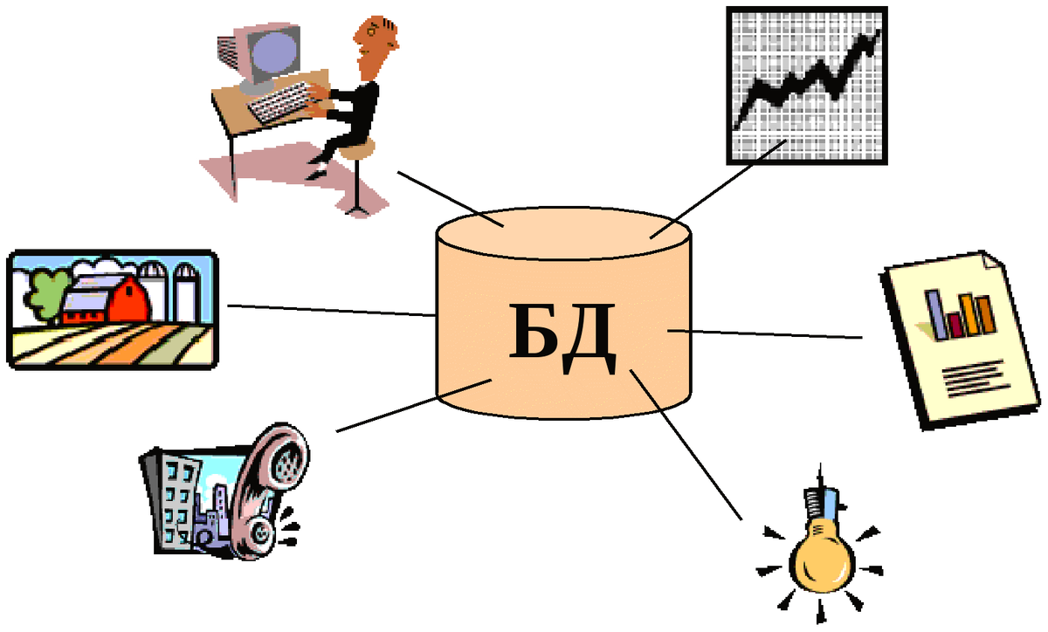
Тема 9:
Базы данных для разработчиков.

Slide 2

Цель занятия:
Ознакомиться с основными понятиями связанными с базами данных. Научиться их проектировать и использовать.

Slide 3
ВЕДЕНИЕ В БАЗЫ ДАННЫХ, ТИПЫ БАЗ ДАННЫХ

Slide 4
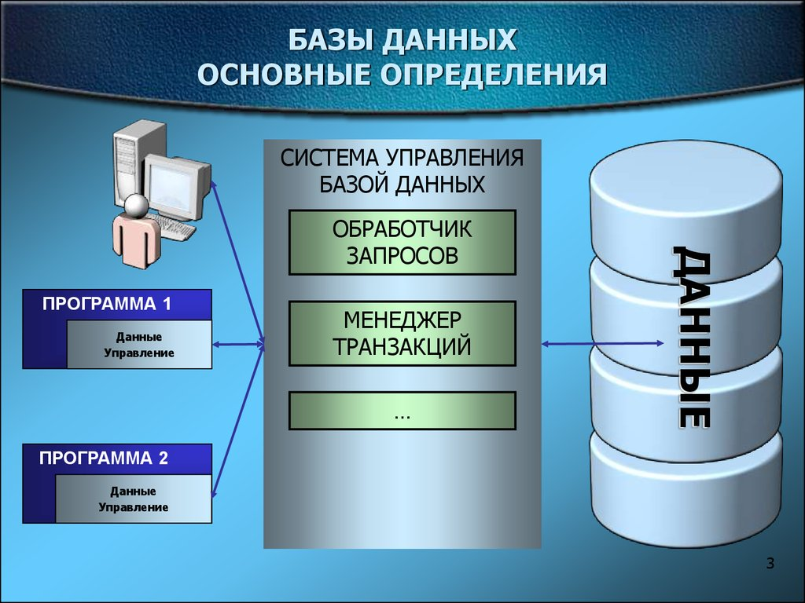
План занятия:
Понятие базы данных (БД) 2. Система управления базами данных (СУБД)
3. Типы СУБД
4. Типы БД
5. Реляционные БД
6. Structured Query Language (SQL)
7. Нереляционные базы данных (NoSQL)

Slide 5

База данных (БД)
База данных – это набор взаимосвязанных данных и правила хранения этих данных.

Slide 6
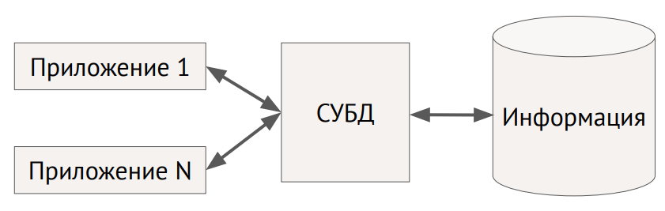
Система Управления Базами Данных (СУБД)
Система Управления Базами Данных – это комплекс программных средств для управления данными.

Slide 7


Slide 8
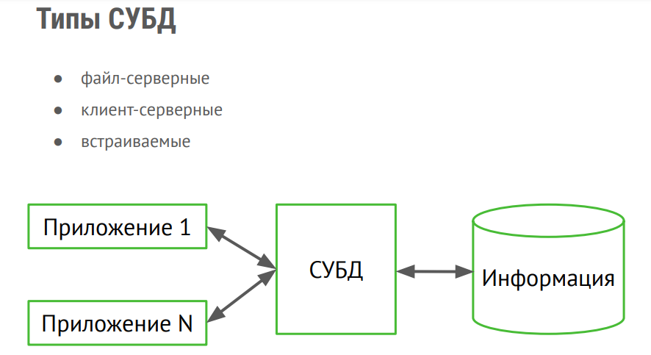

Slide 9
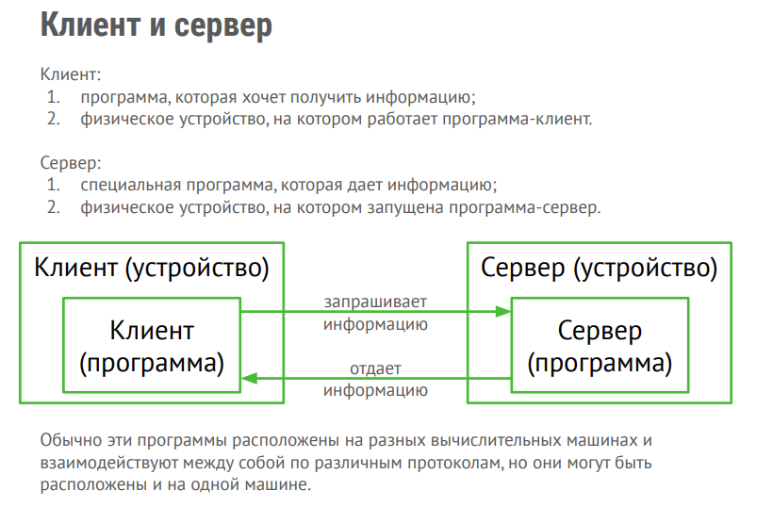

Slide 10
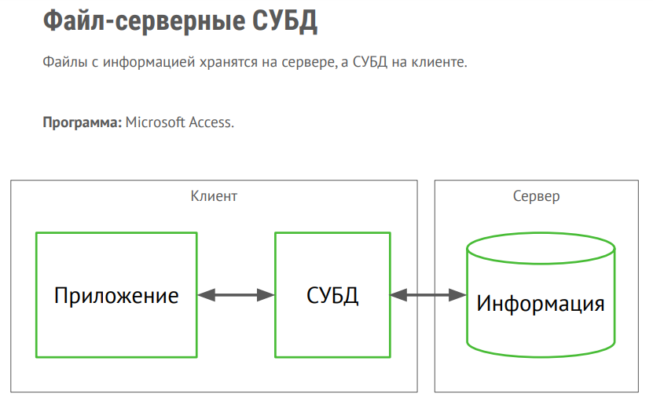

Slide 11
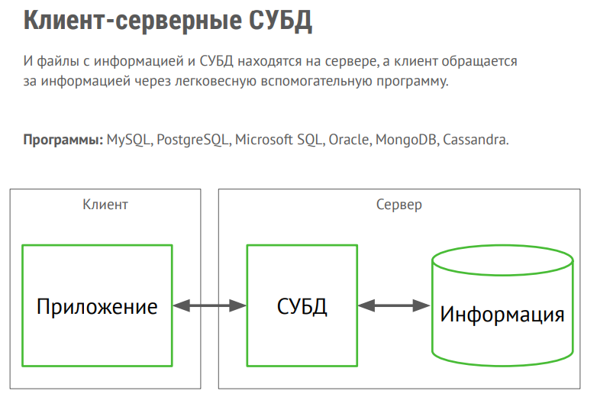

Slide 12
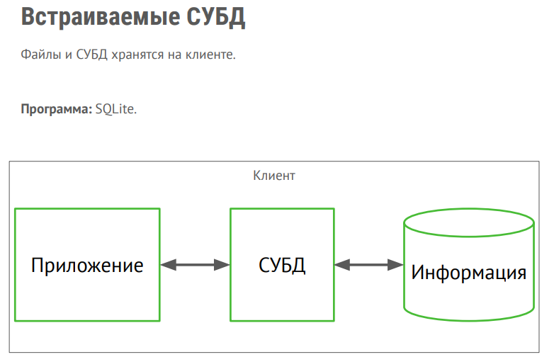

Slide 13
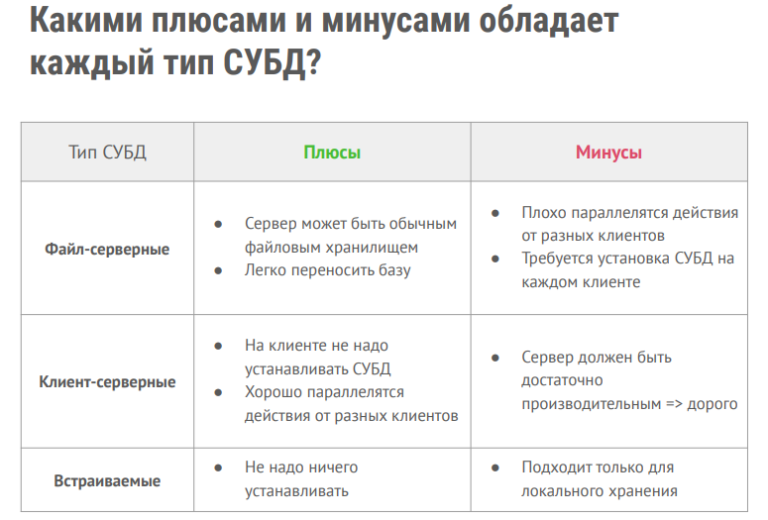

Slide 14
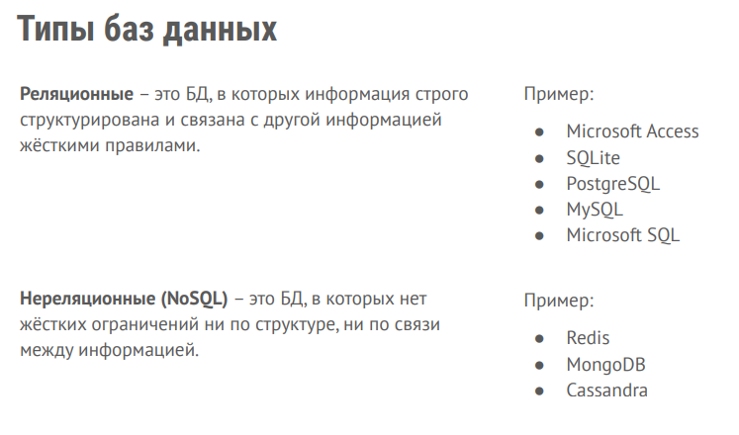

Slide 15
Реляционные базы данных

Slide 16
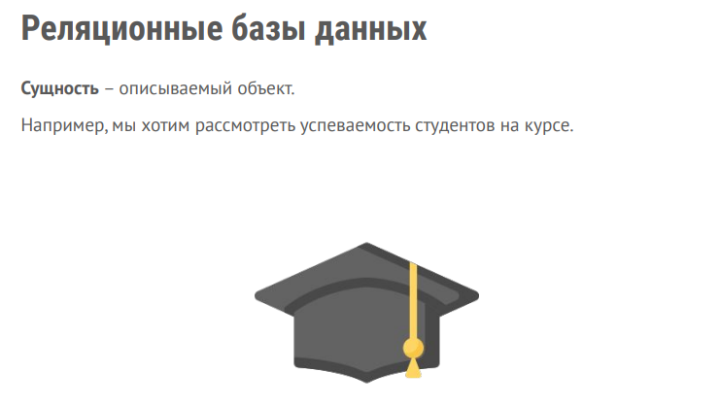

Slide 17
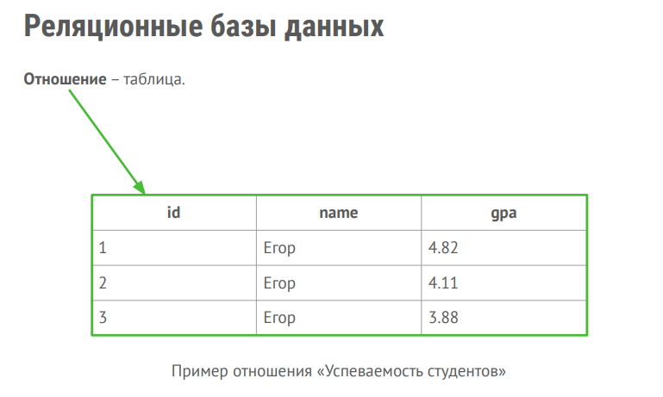

Slide 18
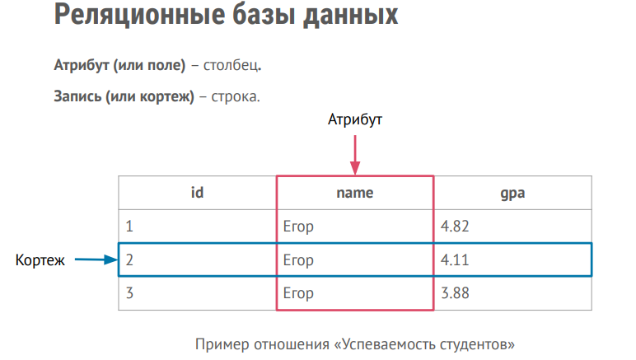

Slide 19
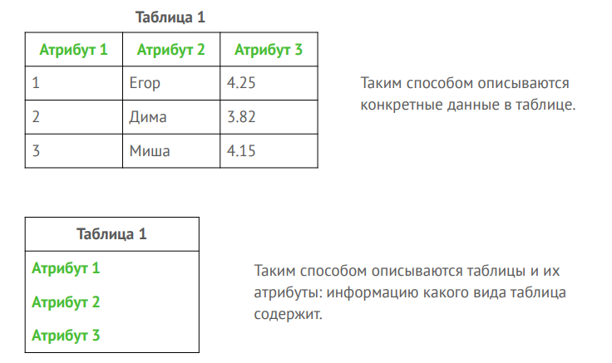
Схема БД. Таблицы и данные

Slide 20
Пример схемы

Slide 21
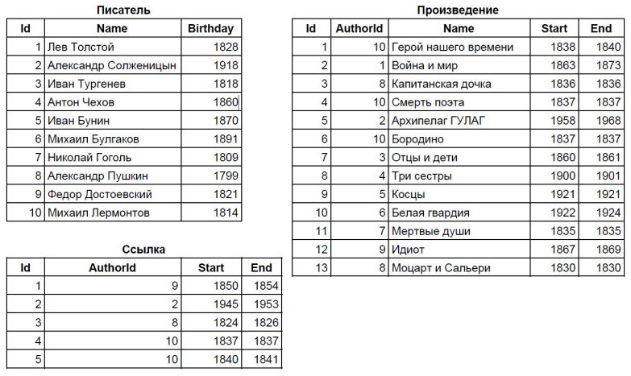
Сколько произведений написал Лермонтов?
Сколько авторов писали свои произведения с 1830 по 1840 годы?

Slide 22
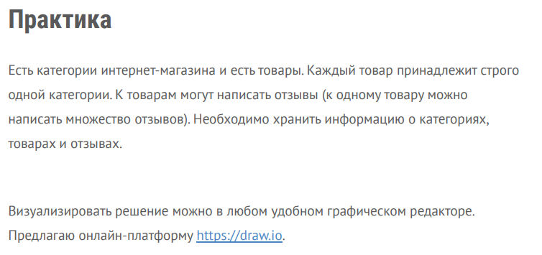

Slide 23
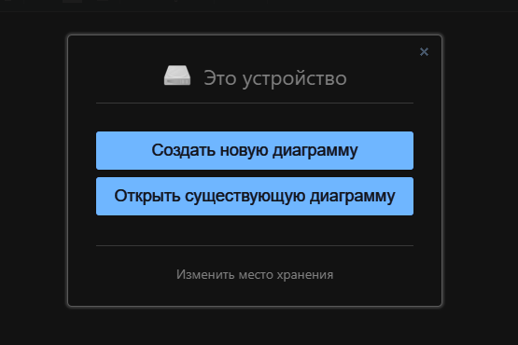

Slide 24
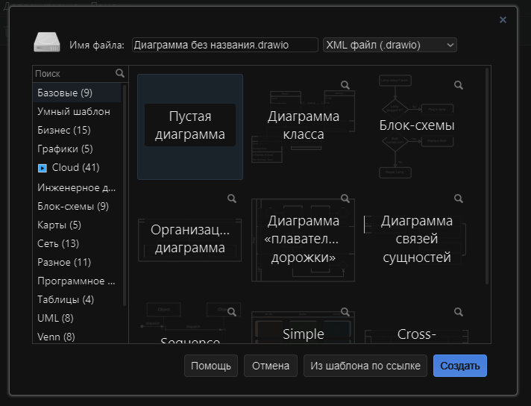

Slide 25
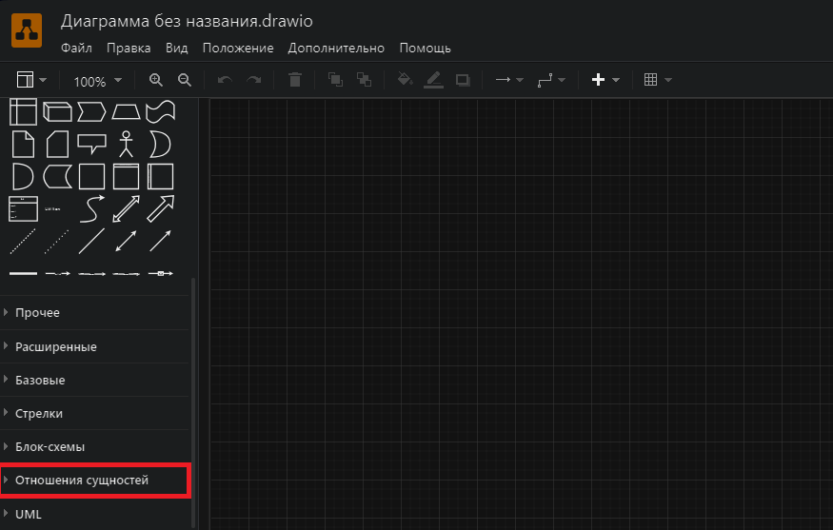

Slide 26
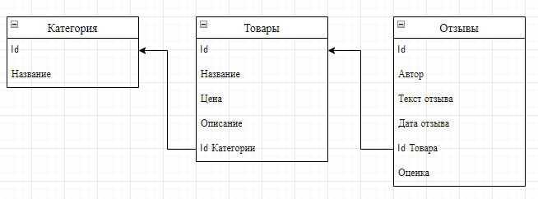
Пример решения

Slide 27
Structured Query Language (SQL)

Slide 28
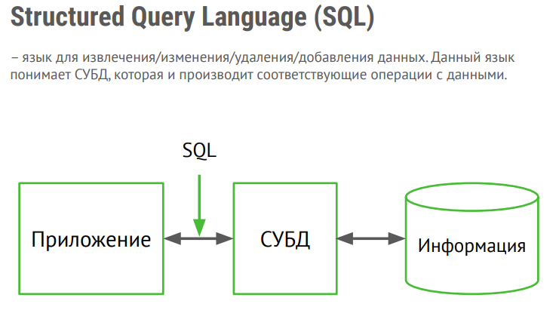

Slide 29
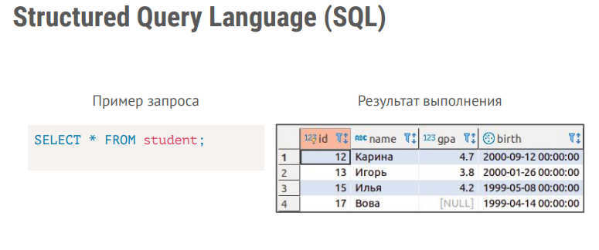

Slide 30
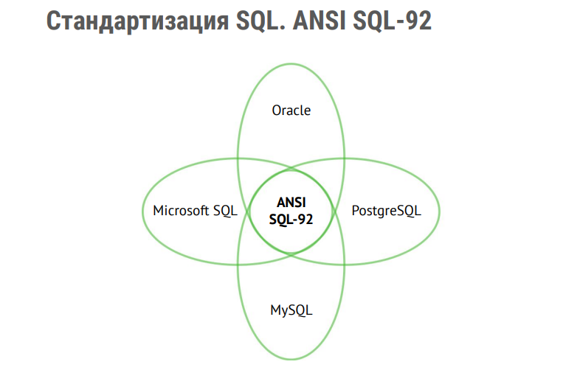

Slide 31
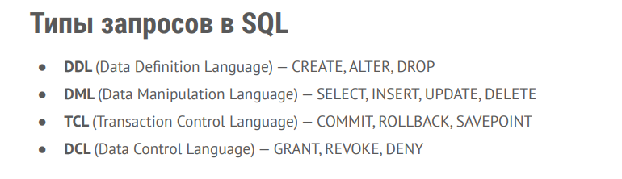

Slide 32
Типы запросов в SQL
DDL (Data Definition Language) в SQL представляет набор команд, используемых для определения и изменения структуры базы данных. Они позволяют создавать, изменять и удалять таблицы, индексы, представления и другие объекты базы данных.
DML (Data Manipulation Language) в SQL - это набор команд, используемых для манипулирования данными в базе данных. Они позволяют вставлять, обновлять, удалять и извлекать данные из таблиц.
TCL (Transaction Control Language) в SQL - это набор команд, используемых для управления транзакциями в базе данных. Транзакция представляет собой логическую операцию или набор операций, которые должны быть выполнены как единое целое, либо все операции должны быть отменены.
DCL (Data Control Language) в SQL - это набор команд, используемых для управления правами доступа и безопасностью в базе данных. Они позволяют управлять разрешениями пользователей на выполнение определенных операций с данными.

Slide 33
Нереляционные базы данных (NoSQL)

Slide 34
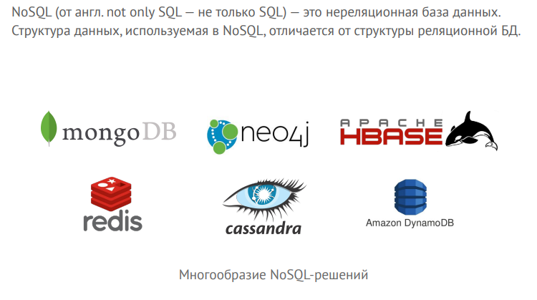
Нереляционные базы данных (NoSQL)

Slide 35
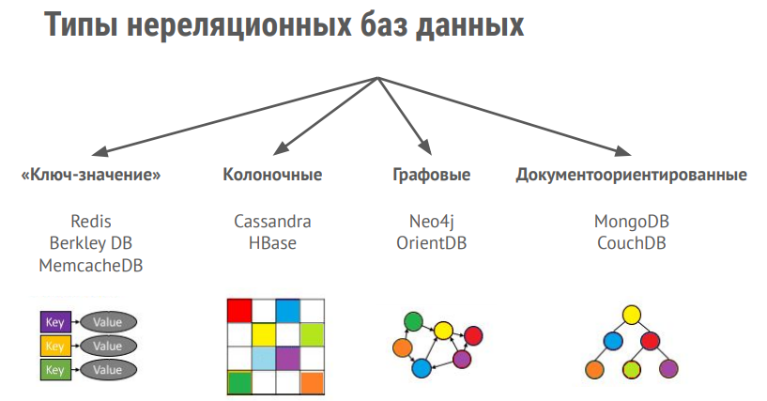
Дополнительный материал: https://aws.amazon.com/ru/nosql/

Slide 36
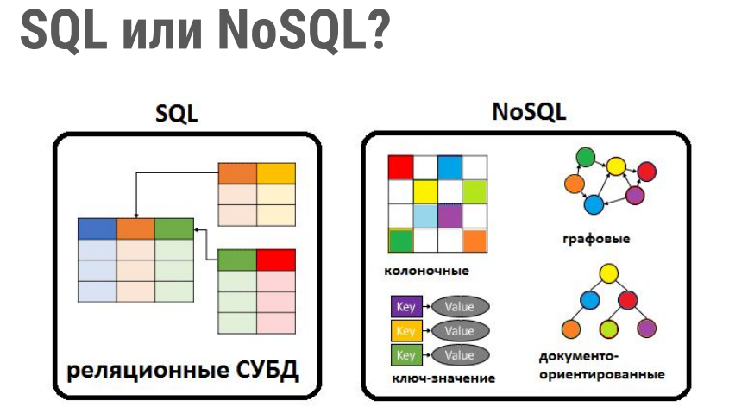

Slide 37
Итоги
Сегодня на занятии мы:
1. познакомились с понятием базы данных;
2. узнали о типах БД и СУБД;
3. спроектировали базу данных интернет-магазина.

Slide 38
Домашнее задание:
https://github.com/ShViktor72/Education/blob/main/software%20design/lesson_9/DB_Home_Work1.md

